Slide 1


Dr. JUAN CARLOS GALINDO VÁCHA
Registrador Nacional del Estado Civil

Slide 2

REGISTRADURÍA NACIONAL DEL ESTADO CIVIL
Es objeto de la Registraduría Nacional del Estado Civil, registrar la vida civil e identificar a los colombianos y organizar los procesos electorales y los mecanismos de participación ciudadana, en orden a apoyar la administración de justicia y el fortalecimiento democrático del país.

Slide 3
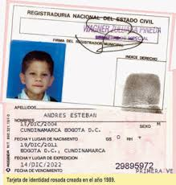
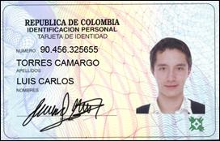
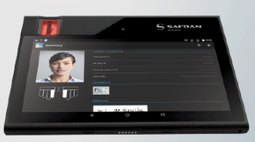

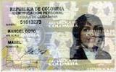
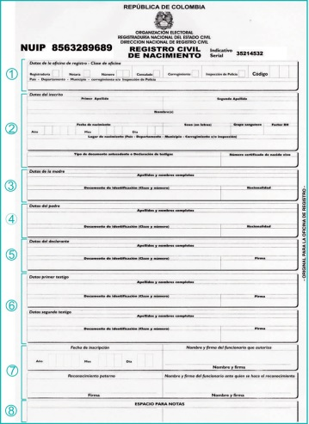
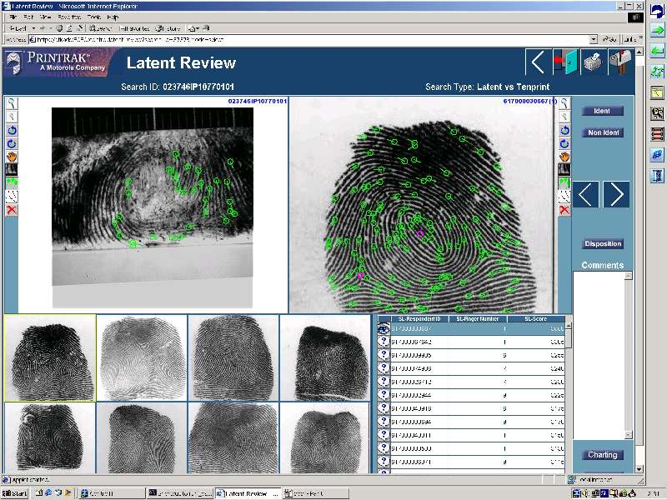
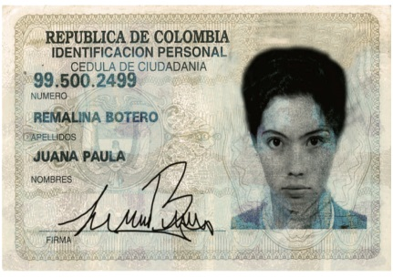

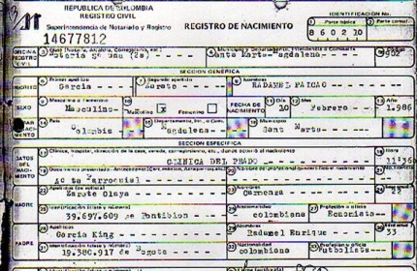
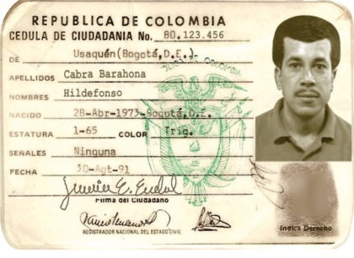
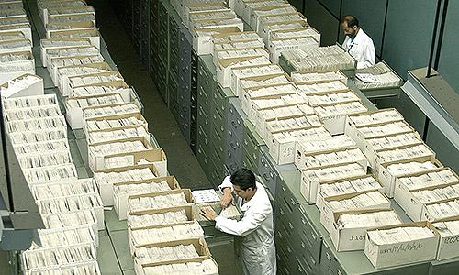
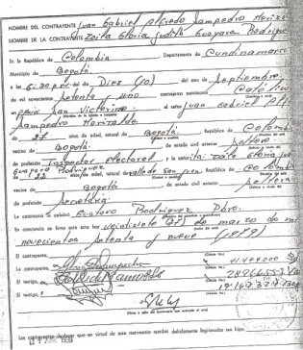


EVOLUCIÓN DE LA IDENTIFICACIÓN EN COLOMBIA
2018
2018
2008
Electoral
2000
1970
Cédulas
1993
Tarjeta
de
Identidad
1970
1952
Registro
Civil
1938
1948
Notes:
Desde la creación de la Organización Electoral en el Año de 1948 y en desarrollo de las funciones misionales asignadas a la Registraduría Nacional del Estado Civil se han venido consolidando grandes volúmenes de información almacenada en documentos físicos, magnéticos, fotográficos y ópticos, los cuales han respaldado o sustentado cada uno de los certámenes electorales realizados en el País, así como la totalidad de los registros y documentos que determinan la identificación de los colombianos, información que reposa en diferentes bases de datos que produce y administra la entidad y que se convierten en el más destacado de sus activos.
Dicha información y en especial los datos y bases de datos de Registro Civil, Identificación, no solo son el principal insumo para el cabal cumplimiento de las funciones misionales de la entidad, sino que a su vez se consolidan día a día como referentes imprescindibles para el cumplimiento de funciones de entidades públicas y particulares, con impacto en sectores tales como educación, seguridad social, gobierno, seguridad y defensa, transporte, sector notarial, control fiscal, impuestos, estadísticas, finanzas, comunicaciones, sector solidario, comercio, relaciones exteriores, entre otros; que hoy en día sostienen interoperabilidad con nuestras bases de datos y sistemas de información.

Slide 4

PRINCIPALES BASES DE DATOS
REGISTRADURÍA NACIONAL DEL ESTADO CIVIL
“Activo esencial de la Nación”
MTR
SIRC
Registro Civil
ANI
Archivo Nacional de Identificación
AFIS
MATCHER ID
515,980,130
51,600,719
67,929,671
46,525,172
BIOINTER
Autenticación Biométrica
IMAGENES
CENSO ELECTORAL
GED RC
GED ID
Data Center
Operadores Biométricos
51,598,013
36,421,026
Notes:
ANI (Archivo Nacional de Identificación) Base de datos que incorpora los datos biográficos de los colombianos como número de cédula, nombres y apellidos, fecha y lugar de nacimiento, fecha y lugar de expedición entre otros. Esta base de datos determina la vigencia de los documentos de identidad a partir del proceso de producción de documentos y con la información que reportan autoridades como: Jueces, Registradores, Notarios, Cónsules, Ministerio de Salud, Medicina legal .
SIRC: (Sistema de Información de Registro Civil) Base de datos que contiene la información de los registros civiles de nacimiento, matrimonio y defunción de los colombianos. Este sistema juega un papel crucial para las entidades que administran la seguridad social. En Colombia.
MTR: (Sistema Transaccional de Producción de Documentos) es la base de datos mas robusta con que cuenta la RNEC, pues además de contener datos biográficos, contiene la información biométrica (Huellas, fotos, firmas) de los colombianos.
AFIS: (Sistema Automático de Identificación Dactilar) Sistema que permite la plena identificación de los colombianos a través de rasgos característicos dactilares. Colombia cuenta con uno de los AFIS Civiles mas grandes y actualizados del mundo.
BIOINTER: (Base de datos dispuesta para biometría ) Incorpora información de datos biograficos y biometricos para interoperabilidad con entidades públicas y particulares

Slide 5
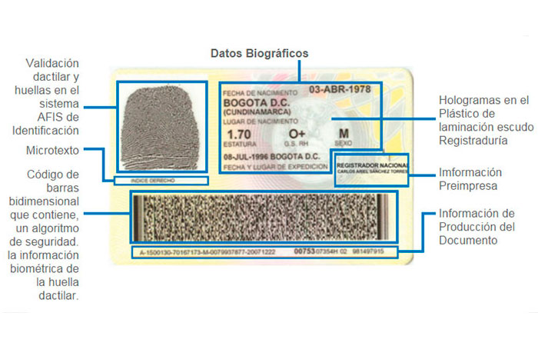
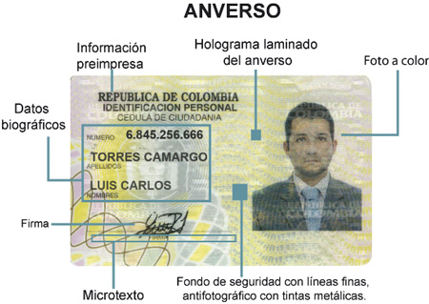
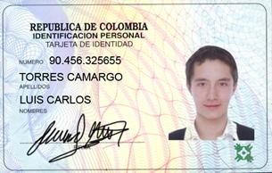
DOCUMENTOS DE IDENTIDAD COLOMBIANOS
Constituidos por una base o soporte en Teslìn y recubierto en anverso y reverso con laminado PET.
Total CC: 53,244,090
Total TI: 10,867,877
Duplicados vía WEB: 799,537
Notes:
A la fecha se han producido más de 64 millones de documentos de identidad a partir del sistema de identificación expuesto, documentos que luego de un estricto proceso tecnológico de validación de datos y de confrontación biométrica, son producidos con importantes niveles de seguridad físicos, como por ejemplo: Hologramas, micro textos, tintas que reaccionan a la luz ultravioleta, fondos anti fotográficos y el código de barras 2d que incorpora datos de seguridad como una firma digital que garantiza que son producidos por la RNEC y datos de producción.

Slide 6

ACCESO A LA INFORMACIÓN ALFA NUMÉRICA DEL ARCHIVO NACIONAL DE IDENTIFICACIÓN Y SISTEMA DE INFORMACIÓN DE REGISTRO CIVIL
INTEROPERABILIDAD: habilidad de organizaciones y sistemas dispares y diversos para interaccionar con objetivos consensuados y comunes y con la finalidad de obtener beneficios mutuos
WS ANI – SIRC
Notes:
Mediante Resolución 5633 de 2016 la RNEC estableció las condiciones y procedimientos para que las entidades públicas, particulares que ejercen funciones públicas y particulares , puedan acceder a las bases de datos que produce y administra la RNEC.
Contamos con web services que permiten la interoperabilidad con nuestra base de datos ANI (Archivo Nacional del Identificación) y SIRC (Sistema de Información de Registro Civil)

Slide 7

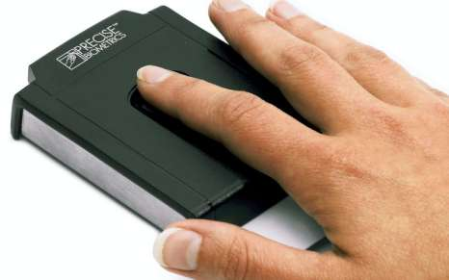
BIOMETRÍA – ENTIDADES PUBLICAS Y PARTICULARES AUTORIZADAS POR LA LEY
AUTENTICACIÓN BIOMÉTRICA

Slide 8

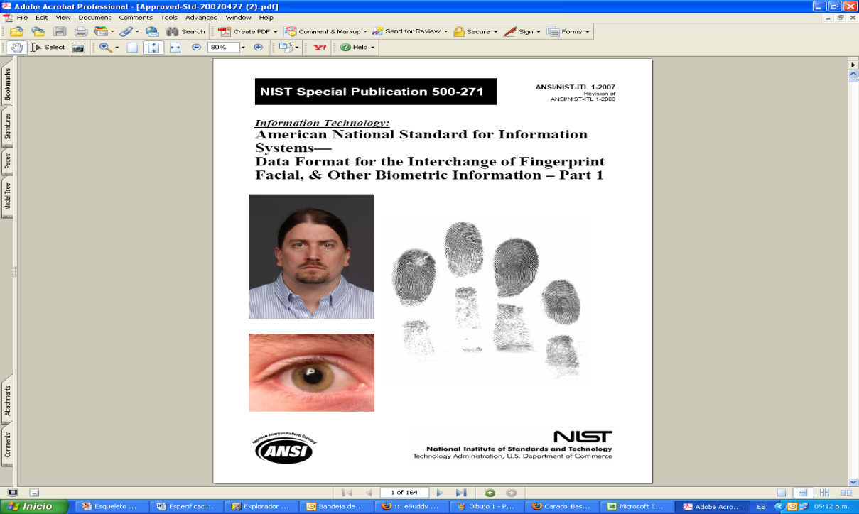
Sistemas AFIS en Colombia
La RNEC cuenta con uno de los AFIS Civiles más grandes y actualizados del mundo
POLICÍA
FISCALÍA
INPEC
AFIS CRIMINAL
AFIS CRIMINAL
AFIS CRIMINAL
INTER AFIS
WEB SERVICE
AUTENTICACIÓN BIOMÉTRICA 1: N
Habilitada para Entidades Públicas F. Policía Judicial, Inteligencia y Contrainteligencia
Cantidad de consultas de plena identidad a la fecha: 46,707,282
REGISTRADURÍA
AFIS CIVIL
Notes:
El sistema AFIS Civil que administra la RNEC es base fundamental para la plena identificación de indiciados y mantiene interoperabilidad con los AFIS Criminales que existen en Colombia administrados por Policía, Fiscalía e Inpec.
Esta importante tecnología soporta la identificación de los colombianos y permite que proyectos tan importantes como el de autenticación biométrica, sean una realidad en Colombia.

Slide 9
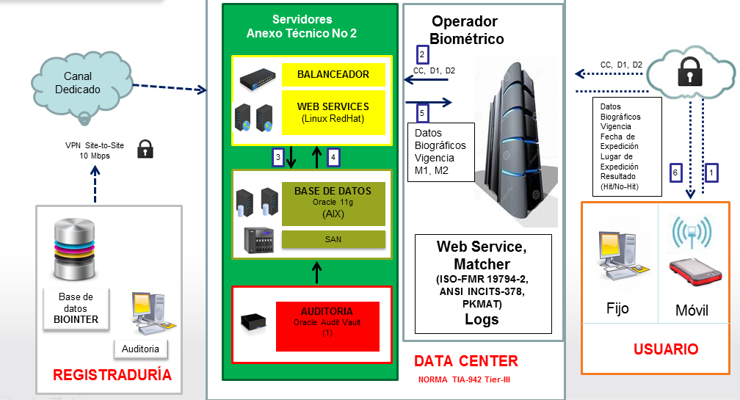
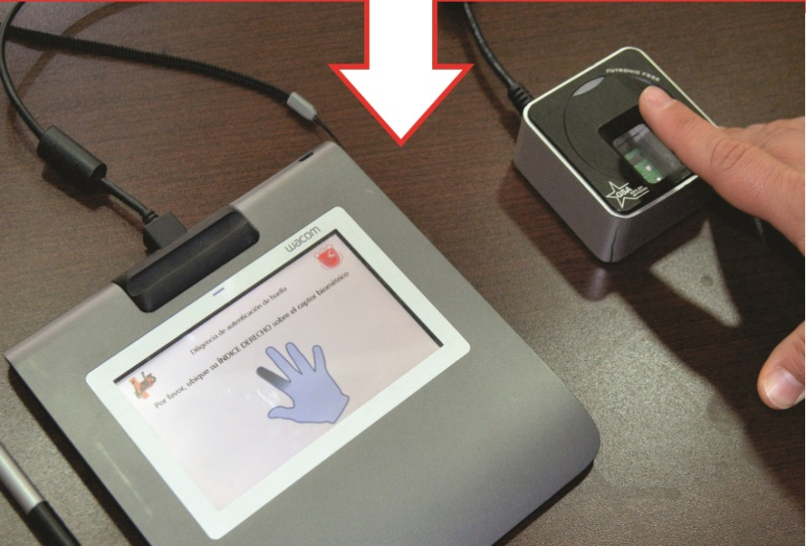
AUTENTICACIÓN BIOMÉTRICA
Servicio con los mas altos estándares de seguridad, que facilita el acceso a tramites y servicios
Notes:
La Registraduría pone a disposición el proceso de autenticación biométrica, sistema que permite la verificación de identidad de los colombianos, luego de comparar la información biométrica y biográfica contra la base de datos de la RNEC. Única base de datos oficial de identificación de personas del país.
El proceso de autenticación biométrica contra las bases de datos de la Registraduría, cumple con los mas altos estándares a nivel mundial en materia de seguridad biométrica y seguridad de la información, convirtiéndolo en uno de los proyectos de seguridad más importantes e innovadores de la región y un referente a nivel regional en la materia.

Slide 10








DISPOSICIONES DE SEGURIDAD
PROCESO DE AUTENTICACIÓN BIOMÉTRICA
Resolución 5633 de 2016 y sus anexos técnicos
Ley 1581 de 2012
Ley 1753 de 2015
Convenio/Contratos
Canal cifrado
APN para dispositivos móviles
TIER III (Norma TIA-942)
Firewall Perimetral
IDS/IPS
Segmentación de red
Políticas de Seguridad (ISO-27001)
Compromiso de confidencialidad
Prueba técnica operadores biométricos
Cumplimiento requisitos financieros y jurídicos
Registro de equipos (IP, MAC, Sede, usuario) por cliente
Revisión de software
Cifrado de minucia desde el lector (por hardware)
Certificado FBI
FIPS 140-2 Nivel 2 (o superior)
Licenciamiento Hosting on behalf RNEC
Cifrado base de datos
Herramientas de seguridad de Oracle (Advance security, database vault, auditvault, database firewall)
Políticas de acceso
LOGs
Configuración de MDM (Movile Device Management)
Notes:
Adhiere exigencias de seguridad biométrica que garantizan la confidencialidad, integridad y seguridad de la información.
Exige el acoplamiento de políticas de seguridad basadas en ISO 27001.
Captores y software de cotejo biométrico certificados por el FBI, al igual que el cumplimiento de la norma FIPS 190-2 para los dispositivos en el proceso, entre otras medidas de seguridad.

Slide 11

Beneficios:
Evita el fraude por suplantación o usurpación de personas.
Herramienta esencial para la prevención del delito.
El reconocimiento por huella digital es altamente preciso .
Los datos de identificación del ciudadano son certificados por la autoridad en el País RNEC
Verificación de la vigencia de la cédula de ciudadanía en tiempo real.
Tratamiento seguro de los datos de los personales (Cumplimiento normatividad en protección de datos).
Garantiza Accountability
Un servicio que proporciona pruebas de la integridad y origen de los datos (no repudio).
Habilita soluciones que facilitan el acceso a tramites y servicios.

Slide 12
AUTENTICACIÓN BIOMÉTRICA EN CIFRAS
Cantidad oficinas conectadas: 5,441
Cantidad de equipos biométricos: 37,474

Slide 13
Cantidad de consultas realizadas a las bases de datos de la RNEC: 1,429,994,716
Notes:
Indica la cantidad de consultas realizadas a las bases de datos que produce ly administra a RNEC desde el año 2014 a la fecha.

Slide 14

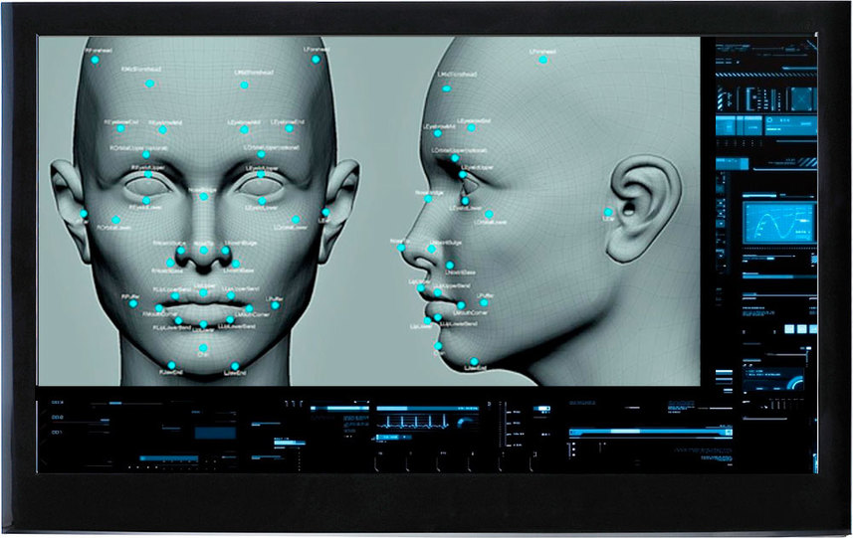
PROSPECTIVA
Nuevo sistema de identificación con un motor multi-biométrico
515,457,600 imágenes y templates dactilares de los Colombianos
51,548,466 fotografías en formato WSQ, de los Colombianos
Notes:
Este año el país dará un gran paso tecnológico en materia de identificación, pasamos de un sistema AFIS que habilita la identificación por huellas dactilares, a un sistema multibiometrico que permitirá la combinación de rasgos característicos de los colombianos, en especial el reconocimiento facial, toda vez que la RNEC cuenta con mas de 51 millones de fotografías de los colombianos que han tramitado tarjetas de identidad y cédulas de ciudadanía, se tomo la decisión de codificar dicha información,.
La biometría facial aumentará las condiciones de seguridad del sistema de identificación, permitirá fortalecer las herramientas a disposición de la defensa y seguridad del país, y habilitara miles de posibilidades de verificación de identidad en los sectores financiero, de seguridad social, comercio, transporte entre otros.
En Agosto de 2018, se puso en funcionamiento el nuevo motor multibiométrico que permite el cotejo facial y las pruebas piloto se iniciaron en Registradurías auxiliares de Bogotá. En el último trimestre de este año se efectuará una prueba de más amplio espectro con otra entidad pública del país.

Slide 15

CÉDULA DE CIUDADANÍA DIGITAL
“Equivalente funcional de la cédula de ciudadanía, expedida por la Registraduría Nacional del Estado Civil.” (Decreto 1413 de 2017).
Permitirá la identificación de los Colombianos a través de medios electrónicos.
Beneficios:
Mayor seguridad.
Identificación y autenticación biométrica.
Identificación no presencial en tramites a través de la WEB.
Evita la suplantación o usurpación de identidad.
Garantiza Protección de datos personales.
Un servicio que proporciona pruebas de la integridad y origen de los datos (no repudio).
Solución por excelencia para el acceso a tramites y servicios ciudadanos digitales.
Notes:
El decreto 1413 de 2017 establece que la cédula de ciudadanía digital es el equivalente funcional de la cédula de ciudadanía expedida por la RNEC para identificar a los colombianos en los diferentes trámites y servicios que en entornos digitales realicen. Dicho documento electrónico permitirá la identificación segura y confiable de los colombianos en medios electrónicos de manera presencial y no presencial a través de medios electrónicos facilitándole el acceso a servicios y tramites. Esta tecnología será punta de lanza de los servicios ciudadanos digitales en el país.
El incursionar en la identidad digital pone a Colombia como uno de los países avanzados a nivel mundial en materia de identificación de personas y prestación de servicios en el ecosistema digital.

Slide 16


REGISTRO CIVIL ELECTRÓNICO
La digitalización garantiza la inalterabilidad y preservación de la información, y facilita su intercambio entre organismos de forma automática, generando mayor agilidad y reduciendo los tiempos operativos para los ciudadanos a la hora de realizar trámites en el Registro de las Personas.
Beneficios:
Mayor seguridad de la información
Seguridad jurídica no presencial en tramites a través de la WEB.
Alcance
Flexibilidad
Confianza.
Total validez legal.
Tratamiento seguro de datos.
Control.
Notes:
La RNEC cuenta con una robusta base de datos de Registro Civil de los Colombianos, la cual incorpora algo más de 67 millones de Registros Civiles de Nacimiento, Matrimonio y Defunción, sin embargo aún no se logra contar con un documento de Registro que facilite su verificación, tramite y validación utilizando medios electrónicos. La incorporación del Registro Civil Electrónico en Colombia otorgará facilidades a los colombianos para que puedan obtener copias de sus registros a través de nuestra página WEB o en las de las demás autoridades que cumplen función registral, al igual que facilitará la tarea de autoridades, entidades públicas y privadas que requieren determina la titularidad y seguridad en dichos documentos. El registro civil electrónico deberá ser el 1er documento a ser incorporado en la carpeta ciudadana que determino el Decreto 1413 de 2017 y que impulsa el MINTIC.

